Slide 1

2023
学业发展中心
文宣部

Slide 2

部门简介
主要贡献：
文宣部本着为学生学习提供便利，打造良好学习氛围的初衷，承担着学业发展中心的宣传工作，为提高光电学子的学业水平不断努力。文宣部将学院的学术动态及时与学子们分享，发挥着不可或缺的作用
主要任务：
负责公众号HUSToei学业加油站的运营。公众号定期推送各种活动的推文，如百场导航、点睛课堂、学霸有约、成长交流会等。

Slide 3

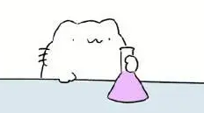
部门特色
团结互助。文宣部部内风气友好，各个部员互相帮助，共同进步；文宣部与其他部门关系良好，在学业发展中心发挥着桥梁的作用，创造了和谐的中心环境
核心技术。文宣部学长学姐会亲自传授PS，秀米等编辑软件的用法以及微信公众号的运营方法，有着专业的技术，包教包会，可以让部员在学生工作的同时掌握新技能

Slide 4
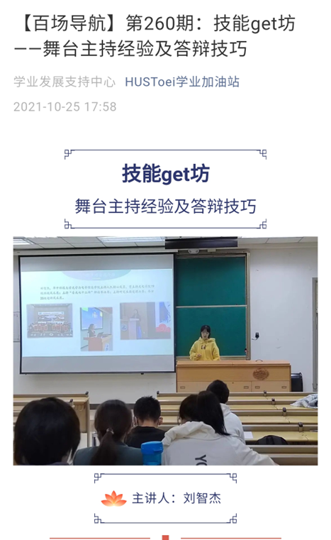

活动展示
推文编辑&海报制作

